Slide 1
POLUGODIŠNJI IZVJEŠTAJ O IZVRŠENJU PRORAČUNA OPĆINE BARBAN ZA 2026. GODINU
VODIČ ZA GRAĐANE

Slide 2
OPĆENITO
Proračun Općine Barban za 2026. godinu i projekcije za 2027. i 2028. godinu i Odluka o izvršavanju Proračuna Općine Barban za 2026. godinu doneseni su na sjednici Općinskog vijeća održanoj 22. prosinca 2025. godine, a objavljeni su u „Službenim novinama Općine Barban“ broj 13/25.
Prve izmjene i dopune Proračuna Općine Barban za 2026. godinu i projekcija za 2027. i 2028. godinu i Odluka o izmjenama i dopunama Odluke o izvršavanju proračuna Općine Barban za 2026. godinu doneseni su na sjednici Općinskog vijeća održanoj 16. lipnja 2026. godine, a objavljeni su u „Službenim novinama Općine Barban“ broj 4/26.
Proračun Općine Barban za 2026. godinu usvojen je u ukupnom iznosu od 6.077.971,12,00 eura.

Slide 3
Polugodišnji izvještaj o izvršenju proračuna za 2026. godinu
Račun / opis |  |  |  |  |  |  |  |  |  |  |  | Izvršenje 2025. € |  | Izvorni plan 2026.€ |  | Tekući plan 2026.€ |  | Izvršenje 2026.€ |  | Indeks 4/1 |  | Indeks 4/3
A. RAČUN PRIHODA I RASHODA |  |  |  |  |  |  |  |  |  |  |  | 1 |  | 2 |  | 3 |  | 4 |  | 5 |  | 6
6 Prihodi poslovanja |  |  |  |  |  |  |  |  |  |  |  | 1.128.888,72 |  | 3.579.774,41 |  | 3.579.774,41 |  | 1.302.029,30 |  | 115,34% |  | 36,37%
7 Prihodi od prodaje nefinancijske imovine |  |  |  |  |  |  |  |  |  |  |  | 4.845,00 |  | 45.000,00 |  | 45.000,00 |  | 22.220,00 |  | 458,62% |  | 49,38%
UKUPNI PRIHODI |  |  |  |  |  |  |  |  |  |  |  | 1.133.733,72 |  | 3.624.774,41 |  | 3.624.774,41 |  | 1.324.249,30 |  | 116,80% |  | 36,53%
3 Rashodi poslovanja |  |  |  |  |  |  |  |  |  |  |  | 1.229.444,53 |  | 3.047.269,95 |  | 3.047.269,95 |  | 1.479.144,34 |  | 120,31% |  | 48,54%
4 Rashodi za nabavu nefinancijske imovine |  |  |  |  |  |  |  |  |  |  |  | 55.674,61 |  | 3.030.701,17 |  | 3.030.701,17 |  | 161.375,09 |  | 289,85% |  | 5,32%
UKUPNI RASHODI |  |  |  |  |  |  |  |  |  |  |  | 1.285.119,14 |  | 6.077.971,12 |  | 6.077.971,12 |  | 1.640.519,43 |  | 127,66% |  | 26,99%
VIŠAK / MANJAK |  |  |  |  |  |  |  |  |  |  |  | -151.385,42 |  | -2.453.196,71 |  | -2.453.196,71 |  | -316.270,13 |  | 208,92% |  | 12,89%
B. RAČUN FINANCIRANJA
8 Primici od financijske imovine i zaduživanja |  |  |  |  |  |  |  |  |  |  |  | 0,00 |  | 1.500.000,00 |  | 1.500.000,00 |  | 0,00 |  | 0,00% |  | 0,00%
5 Izdaci za financijsku imovinu i otplate zajmova |  |  |  |  |  |  |  |  |  |  |  | 0,00 |  | 0,00 |  | 0,00 |  | 0,00 |  | 0,00%
NETO FINANCIRANJE |  |  |  |  |  |  |  |  |  |  |  | 0,00 |  | 1.500.000,00 |  | 1.500.000,00 |  | 0,00 |  | 0,00% |  | 0,00%
VIŠAK/MANJAK + NETO FINANCIRANJE |  |  |  |  |  |  |  |  |  |  |  |  | -151.385,42 |  | -953.196,71 |  | -953.196,71 |  | -316.270,13
C. PRENESENI VIŠAK/MANJAK IZ PRETHODNE GODINE
UKUPNI DONOS VIŠKA / MANJKA IZ PRETHODNE(IH) GODINA |  |  |  |  |  |  |  |  |  |  |  | 1.271.620,20 |  | 953.196,71 |  | 953.196,71 |  | 953.060,01 |  | 74,95% |  | 99,99%
VIŠAK / MANJAK IZ PRETHODNE(IH) GODINE KOJI ĆE SE POKRITI / RASPOREDITI |  |  |  |  |  |  |  |  |  |  |  | 385.748,68 |  | 953.196,71 |  | 953.196,71 |  | 469.472,61 |  | 0,00% |  | 0,00%
VIŠAK / MANJAK + NETO ZADUŽIVANJE / FINANCIRANJE + KORIŠTENO U PRETHODNIM GODINAMA |  |  |  |  |  |  |  |  |  |  |  | 1.120.234,78 |  | 0,00 |  | 0,00 |  | 636.789,88 |  | 56,84% |  | 0,00%

Slide 4
PRIHODI ZA I-VI. 2026.
Ukupni prihodi i primici proračuna ostvareni u prvom polugodištu su u iznosu od 1.324.249,30 eura ili 36,53 % godišnjeg plana
U strukturi ukupno ostvarenih prihoda i primitaka, 98,32 % čine prihodi poslovanja, a 1,68 % čine prihodi od prodaje nefinancijske imovine. Primici od financijske imovine i zaduživanja u prvom polugodištu 2026. nisu ostvareni
Usporedbom ostvarenih prihoda u prvom polugodištu 2026. godine s istim razdobljem 2025. godine, utvrđeno je povećanje ostvarenih prihoda za 16,80 % u odnosu na prethodnu godinu.

Slide 5
Ostvarenje prihoda Proračuna Općine Barban za razdoblje 01.01.-30.06.2026., s usporednim podacima o ostvarenju u 2025. godini
Račun / opis | Izvršenje 2025. |  | Izvorni plan 2026. | Tekući plan 2026. | Izvršenje 2026. | Indeks 4/1 | Indeks 4/3
6 Prihodi poslovanja | 1.128.888,72 |  | 3.579.774,41 | 3.579.774,41 | 1.302.029,30 | 115,34% | 36,37%
61 Prihodi od poreza | 860.163,07 |  | 1.789.415,90 | 1.789.415,90 | 902.264,84 | 104,89% | 50,42%
63 Pomoći iz inozemstva i od subjekata unutar općeg proračuna | 54.532,15 |  | 1.124.948,51 | 1.124.948,51 | 129.328,81 | 237,16% | 11,50%
64 Prihodi od imovine | 36.084,51 |  | 141.800,00 | 141.800,00 | 60.367,66 | 167,30% | 42,57%
65 Prihodi od upravnih i administrativnih pristojbi, pristojbi po posebnim propisima i naknada | 174.298,93 |  | 513.510,00 | 513.510,00 | 204.271,47 | 117,20% | 39,78%
66 Prihodi od prodaje proizvoda i robe te pruženih usluga, prihodi od donacija te povrati po protestira | 3.291,34 |  | 7.000,00 | 7.000,00 | 2.938,22 | 89,27% | 41,97%
68 Kazne, upravne mjere i ostali prihodi |  | 518,72 | 3.100,00 | 3.100,00 | 2.858,30 | 551,03% | 92,20%
7 Prihodi od prodaje nefinancijske imovine | 4.845,00 |  | 45.000,00 | 45.000,00 | 22.220,00 | 458,62% | 49,38%
71 Prihodi od prodaje neproizvedene dugotrajne imovine | 4.845,00 |  | 45.000,00 | 45.000,00 | 22.220,00 | 458,62% | 49,38%

Slide 6
RASHODI I IZDACI ZA I-VI. 2026.
Ukupni rashodi i izdaci proračuna ostvareni u prvom polugodištu su u iznosu od 1.640.519,43 eura ili 26,99 % godišnjeg plana
U strukturi ukupno izvršenih rashoda i izdataka najveći je udjel rashoda poslovanja s 90,16 %,a 9,84% rashodi za nabavu nefinancijske imovinu. Općina u prvom polugodištu 2026. nije imala obveza po kreditima i zajmovima.
Uspoređujući ostvarenje u prvom polugodištu 2026. s istim razdobljem 2025. godine, izvršeni rashodi su veći 20,31%.

Slide 7
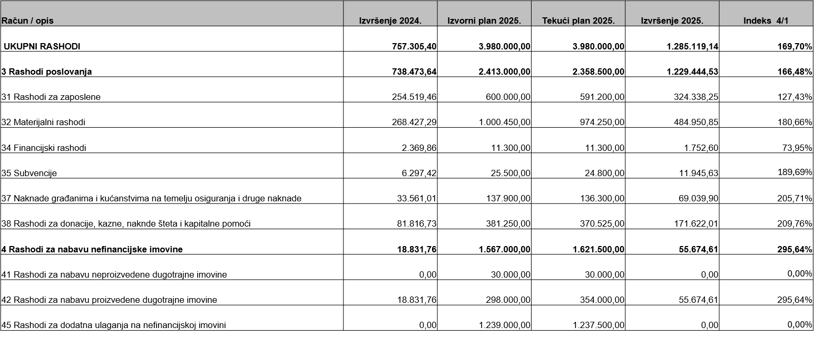
Izvršenje rashoda Proračuna Općine Barban za razdoblje 01.01.-30.06.2026., s usporednim podacima o ostvarenju u 2025. godini

Slide 8
Ostvareni višak/manjak proračuna
U prvom polugodištu 2026. ostvaren je manjak prihoda nad rashodima u iznosu od 316.270,13 eura.
Preneseni višak prihoda iz prethodnih godina iznosio je 988.663,70 eura.
Višak prihoda raspoloživ u sljedećem razdoblju iznosi 636.789,88 eura.

